Slide 1
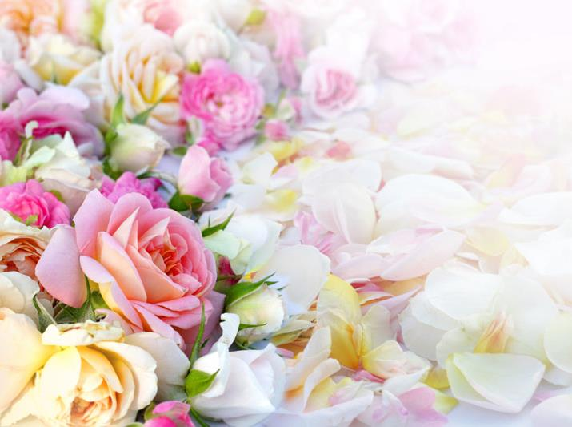
Общероссийская общественная организация «Ассоциация медицинских сестер России»
Ассоциация медицинских сестер России поздравляет вас
с Международным днем акушерки!

Slide 2
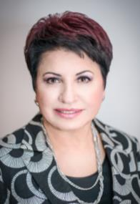
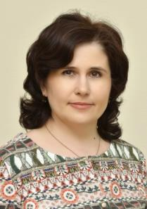
Уважаемые, милые, славные акушерки, специалисты, избравшие для себя великую миссию охраны женского здоровья, позвольте поздравить Вас с Вашим профессиональным праздником – Международным днем акушерки, девиз которого в 2018 году:
«Акушерки прокладывают путь к оказанию качественной помощи».
В.А. Саркисова, президент РАМС, председатель Европейского форума
Н.С. Швецова, председатель секции РАМС «Акушерское дело»

Slide 3
К Международному дню акушерки была приурочена публикация Кодекса профессиональной этики акушерки Российской Федерации
За последние четверть века акушерки совершили революцию в работе над практикой ведения беременности и родов, открыв ее для современных подходов, применения научных данных, образцовых примеров практики.
Подготовка женщины к родам, взаимодействие с будущими родителями, семейные роды, совместное пребывание матери и ребенка, индивидуальный и пациент-ориентированный подход в акушерстве стали эталонами сегодняшней практики.
Современные акушерки стремятся идти в ногу со временем, развиваться и вносить еще больший вклад в совершенствование своей профессии. И мы искренне надеемся, что представленный Вашему вниманию Кодекс профессиональной этики акушерки успешно послужит этой цели!

Slide 4
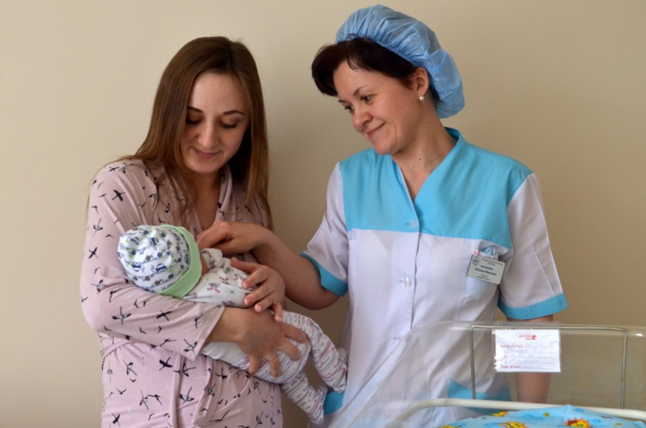
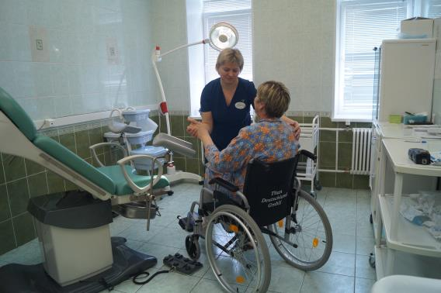

Slide 5
Дорогие коллеги!
Вы всегда на передовом фланге, ведь именно Вам первым удается увидеть счастливые глаза мамы, услышать первый крик и первый вздох малыша.
Оказывая качественную квалифицированную помощь, Вы не только сохраняете жизнь и здоровье, Вы их преумножаете.
Сегодня замечательные личностные качества акушерки, душевность и материнская теплота, ответственность и отзывчивость, обязательно должны быть подкреплены высоким профессионализмом, хорошим уровнем образования, профессиональными компетенциями.

Slide 6
Дорогие коллеги!
Хочется пожелать Вам всегда быть на высоте, чтить традиции, сложившиеся в профессии, развивать ее и расти вместе с ней.
Ежедневно встречая маленького человека, входящего в Мир, не жалейте для него доброты и тепла.
В этом Ваша сила!

Slide 7
Служите преданно Ее Величеству – Женщине…
Счастья вам, дорогие друзья!

